Slide 1
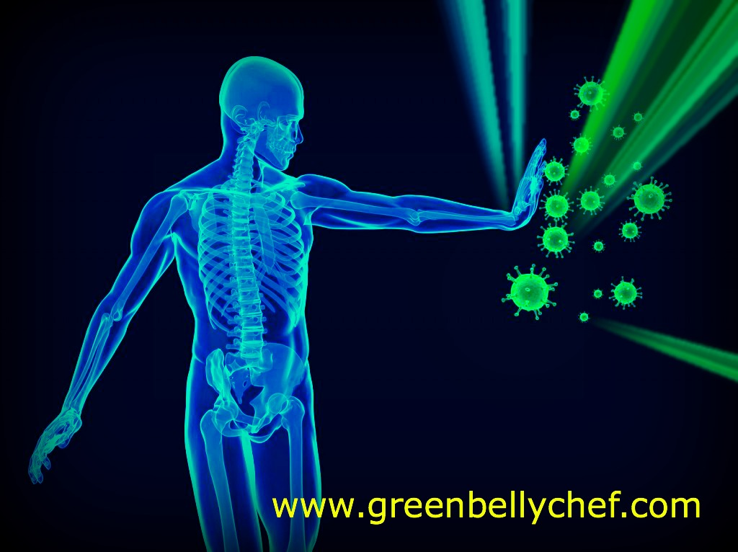
Структурные основы Иммунитета

Slide 2
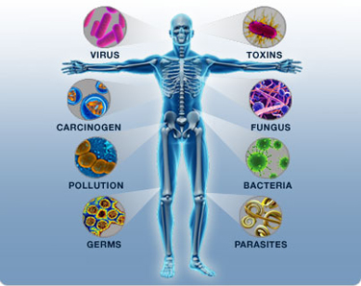
Что такое иммунитет ???
Иммунитет (лат. immunitas — освобождение, избавление от чего-либо) — система защиты организма от антигенов.

Slide 3
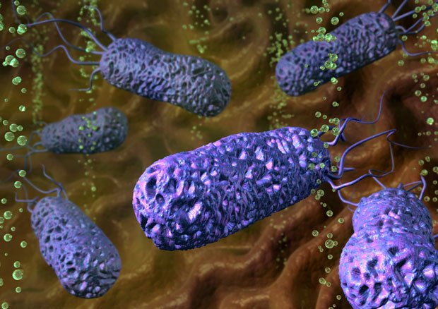
Что такое антиген ???
Антигены - генетически чужеродные молекулы
Природа антигенов:
Белки
Полисахариды, липиды, нуклеиновые кислоты
Гаптены=низкомолекулярные вещества + белок
Виды антигенов:
Экзогенные
Эндогенные

Slide 4
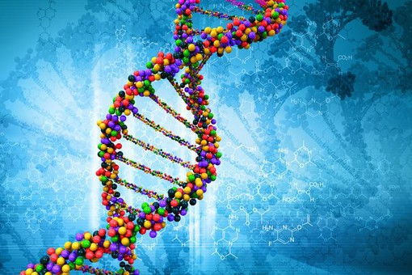
Зачем нужен иммунитет ???
Биологический смысл иммунитета — обеспечение генетической целостности организма на протяжении его индивидуальной жизни.
Обеспечивает поддержание гомеостаза на клеточном и молекулярном уровне организации.

Slide 5
Защита или толерантность ???
ЗАЩИТА
ТОЛЕРАНТНОСТЬ

Slide 6
ЧТО ОТНОСИТСЯ К СИСТЕМЕ ИММУНИТЕТА???

Slide 7
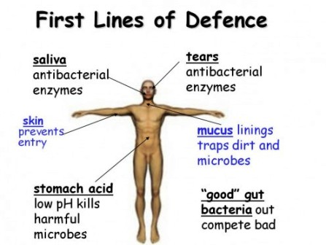
ЧТО ОТНОСИТСЯ К СИСТЕМЕ ИММУНИТЕТА???
Анатомические барьеры: кожа, СО
секрет
Эпителии
СТ
Система крови:
Защитные белки плазмы крови
Форменные элементы крови
Органы кроветворения и иммуногенеза
Красный костный мозг
Тимус
Селезенка
Лимфатические узлы
MALT, SALT

Slide 8
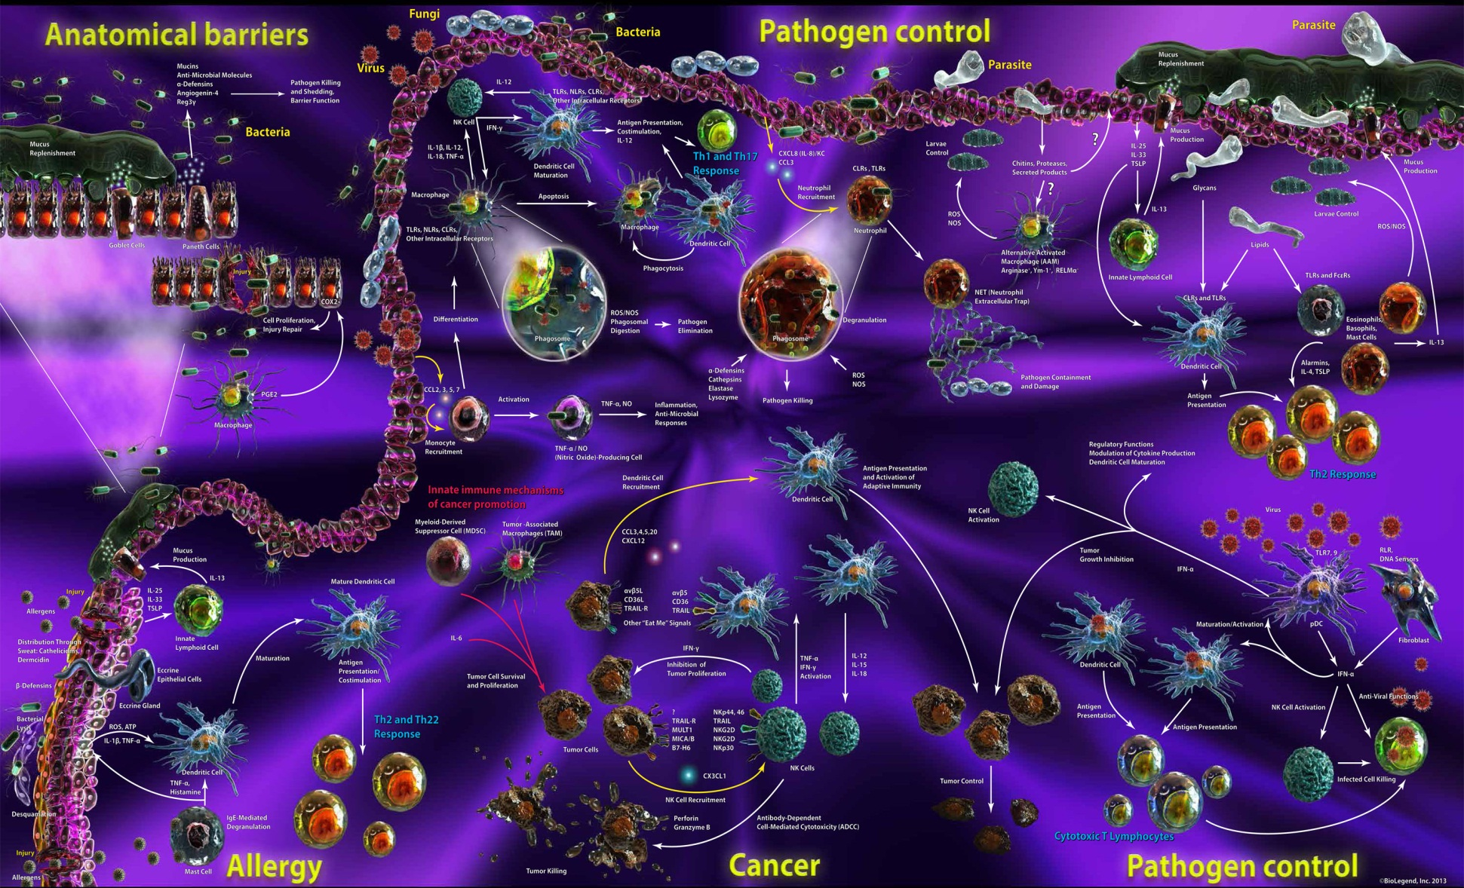
Система иммунитета

Slide 9
Виды иммунитета

Slide 10
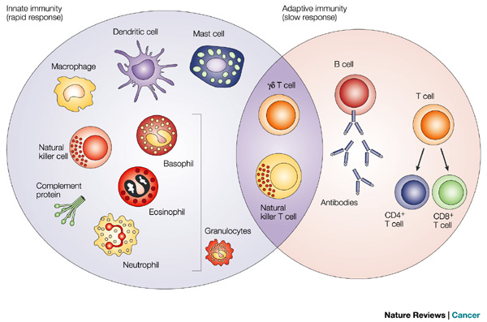
Клетки, обеспечивающие иммунную защиту

Slide 11
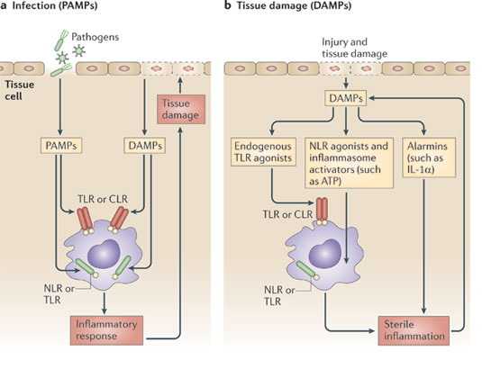
Как распознать «чужое»? система неспецифической защиты
Патогены/повреждение
Toll-like рецепторы
Эпителиальные клетки
Тромбоциты
Клетки СТ
Нф
Мф
ДК
Сигнализация:
Цитокины
Воспаление

Slide 12
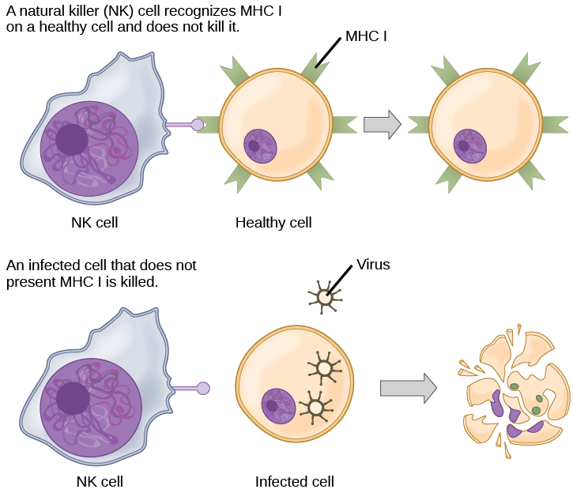
Как распознать клетки, ставшие «чужими»?
На поверхности каждой клетки «паспорт» – МНС І
Отсутствие паспорта/
чужой «паспорт»
Запуск программы уничтожения:
Индукция апоптоза
Включение иммунной реакции

Slide 13
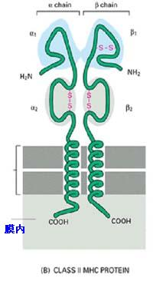
Паспортный контроль MHCI и MHCII
Все клетки организма
Антиген-презентирующие клетки

Slide 14
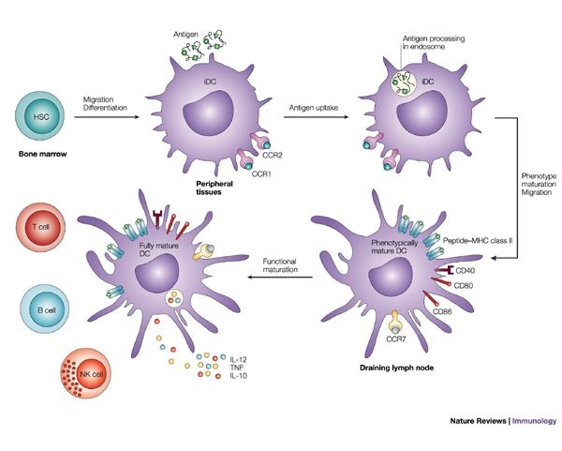
Антиген-презентирующие клетки

Slide 15
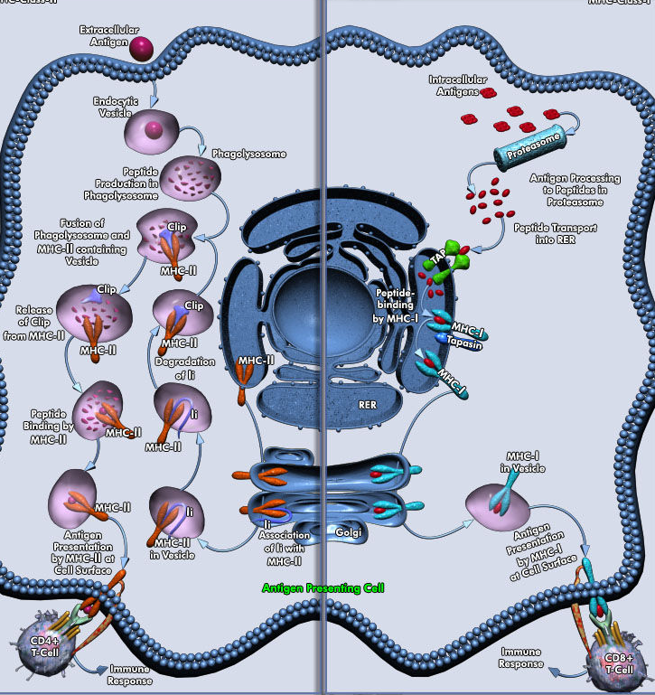
Антиген-презентирующие клетки
Распознавание антигена
Захват антигена
Процессинг антигена
Выделение эпитопа антигена
Презентация антигена лимфоцитам
Стимуляция лимфоцитов цитокинами

Slide 16
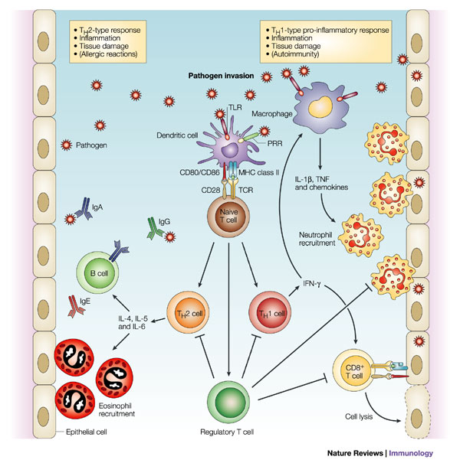
Каким лимфоцитам ДК презентируют антиген???

Slide 17
Специфический иммунитет. Виды

Slide 18
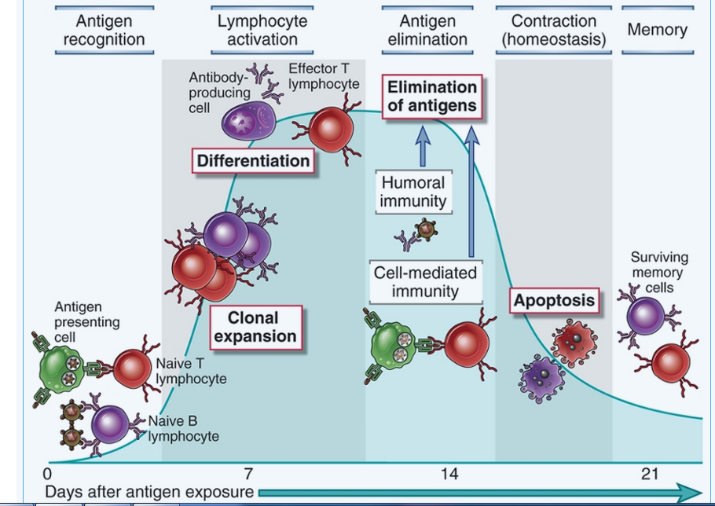
Иммунная реакция

Slide 19
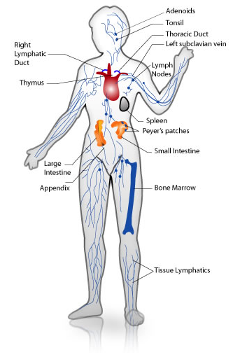
ОРГАНЫ ИММУННОЙ СИСТЕМЫ
ЦЕНТРАЛЬНЫЕ:
Красный костный мозг
Тимус
ПЕРИФЕРИЧЕСКИЕ
Селезенка
Лимфатические узлы
MALT

Slide 20
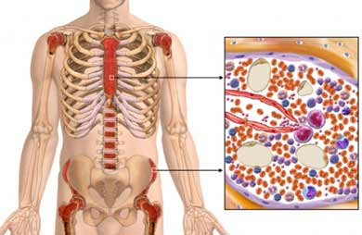
КРАСНЫЙ КОСТНЫЙ МОЗГ
МИЕЛОИДНАЯ ТКАНЬ
Гемопоэтические клетки
Клетки микроокружения

Slide 21
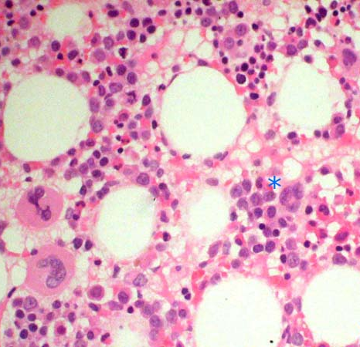
КРАСНЫЙ КОСТНЫЙ МОЗГ
КЛЮЧЕВЫЕ МОРФОЛОГИЧЕСКИЕ ПРИЗНАКИ
1. Синусоидные капилляры
2. Мегакариоциты
Адипоциты
Многочисленные незрелые клетки

Slide 22
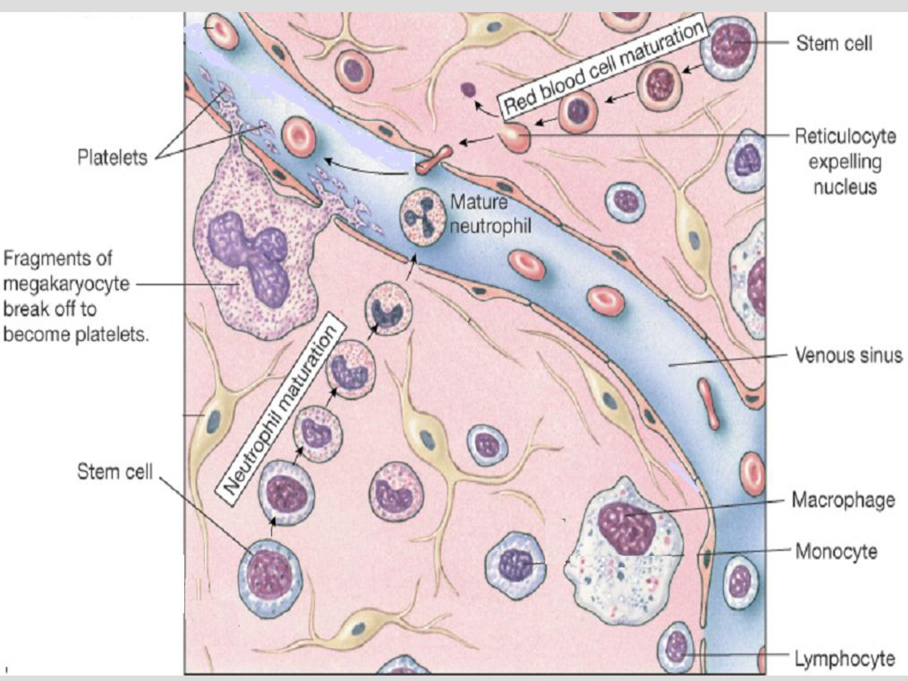
Созревание и кинетика клеток в Красном костном мозге

Slide 23
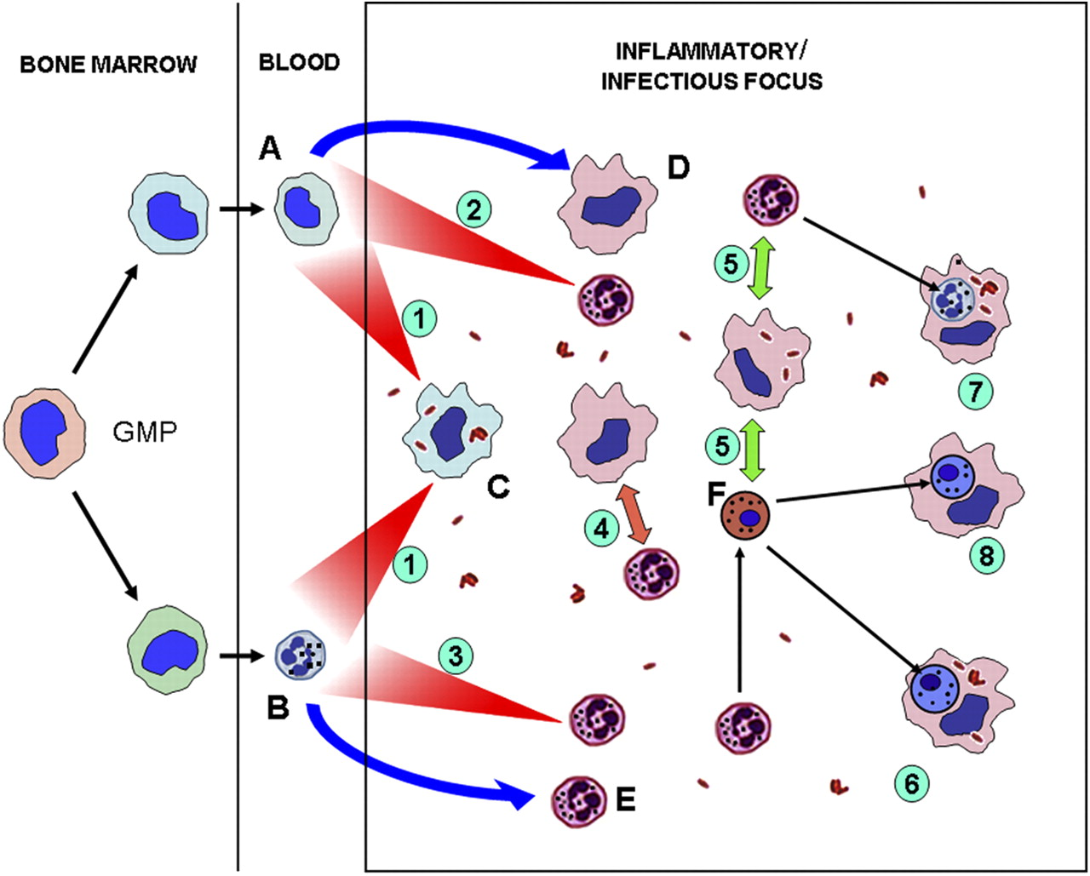
Роль ККМ в неспецифической защите

Slide 24
РОЛЬ ККМ В формировании АПК

Slide 25
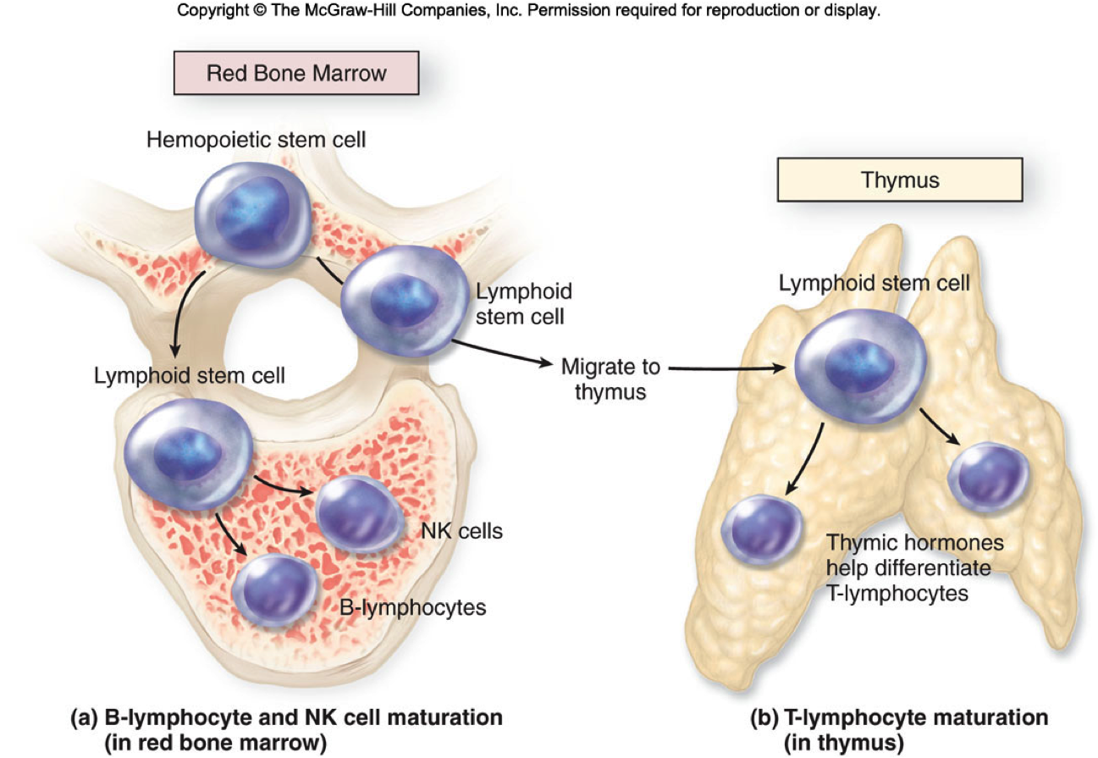
РОЛЬ ККМ В СПЕЦИФИЧЕСКОЙ ЗАЩИТЕ

Slide 26
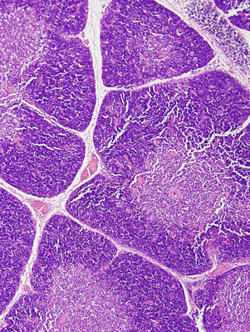
ТИМУС
1. Тип строения – паренхиматозный дольчатый
2. Паренхима – лимфоидная ткань.
3. Каждая долька состоит из коркового и мозгового вещества.
4. В мозговом веществе тельца Гассаля.

Slide 27
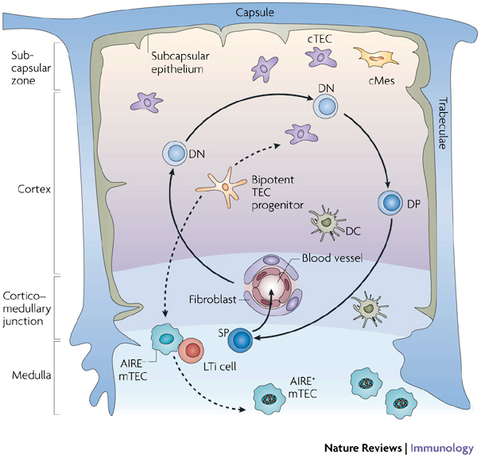
ЗОНЫ ДОЛЬКИ ТИМУСА

Slide 28
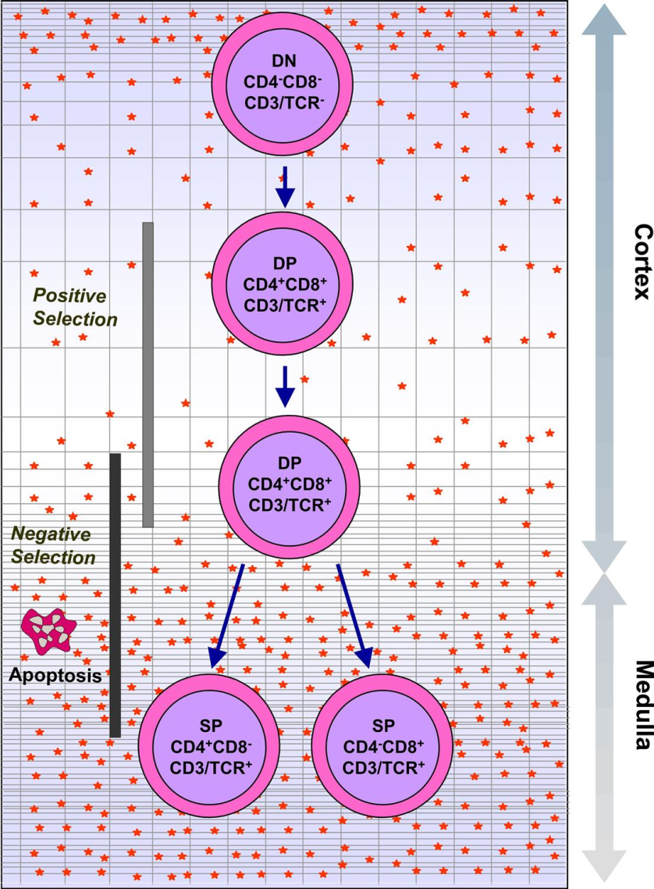
СЕЛЕКЦИЯ ЛИМФОЦИТОВ В ТИМУСЕ
Позитивная селекция
CD3
TCR
CD4+CD8+
Негативная селекция
Качество TCR
TCR к «чужому»
TCR к «своим антигенам»
Формирование
Th - СD4+
Tc – CD8+
Treg - CD4CD25
Апоптоз
Tолерантность к аутоантигенам

Slide 29
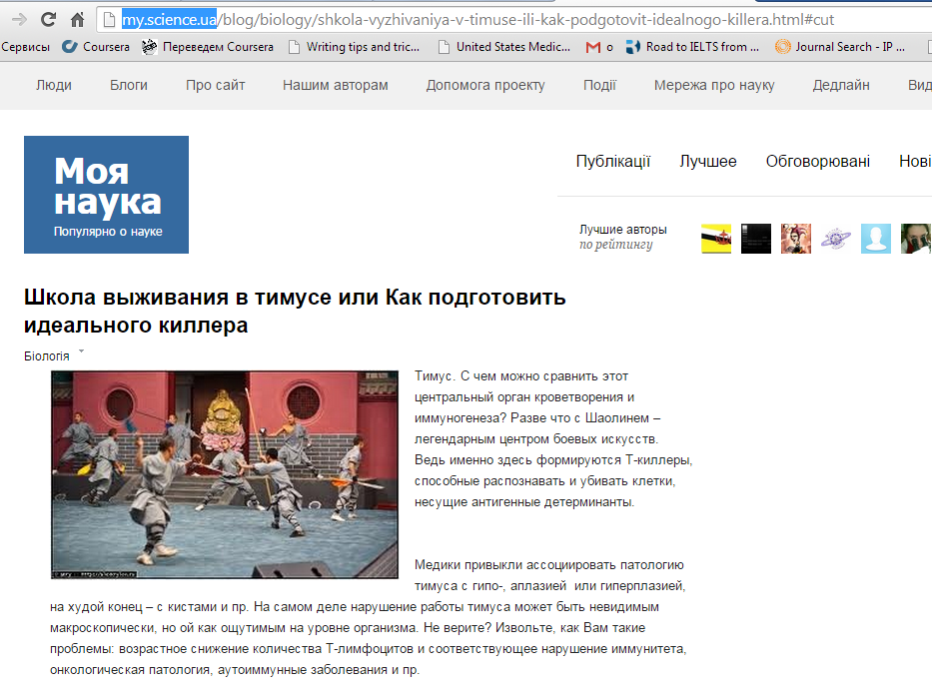

Slide 30
ГЕМАТО-ТИМУСНЫЙ БАРЬЕР

Slide 31
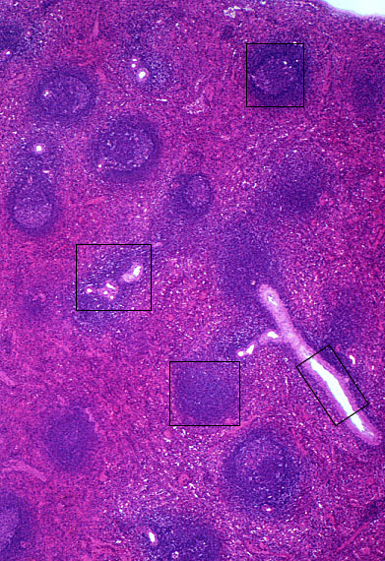
СЕЛЕЗЕНКА
1. Tип строения – паренхиматозный
2. Строма – капсула + трабекулы (ПлСТ + ГМ + ЭлВ)
3. Паренхима: красная и белая пульпа.
3. Белая пульпа: лимфоидная ткань – образует лимфоидные влагалища + лимфоидные фолликулы.
4. Красная пульпа включает синусоидные капилляры и пульпарные тяжи.

Slide 32
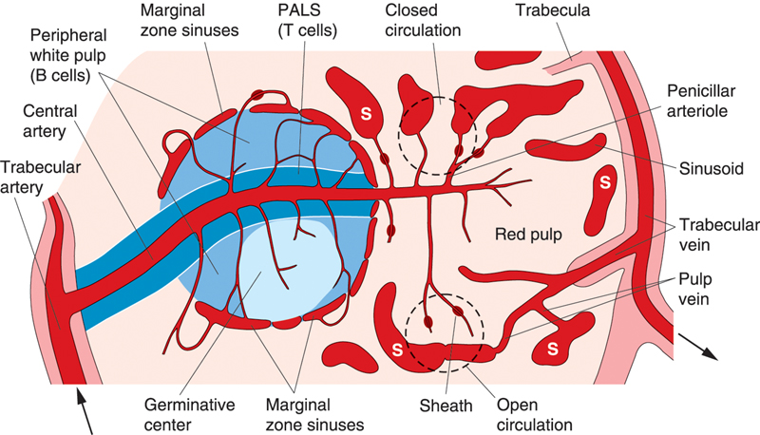
СЕЛЕЗЕНКА

Slide 33
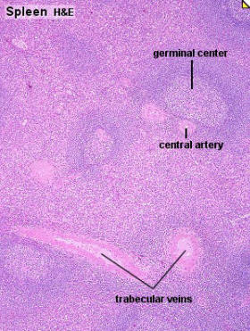
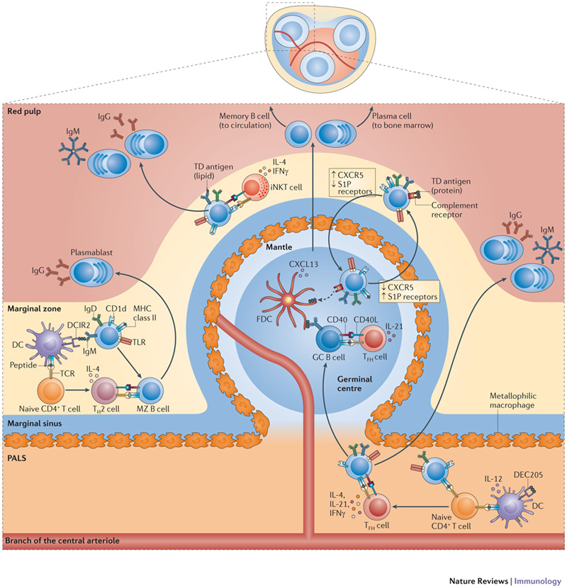
СЕЛЕЗЕНКА

Slide 34
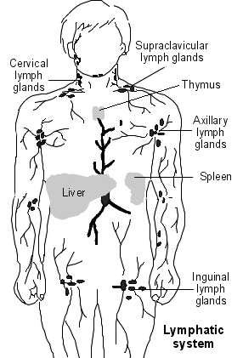
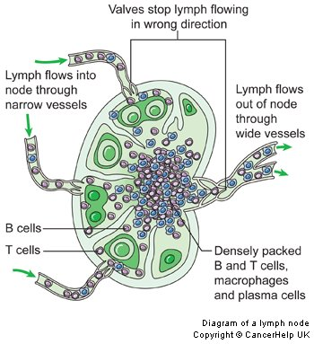
ЛИМФАТИЧЕСКИЕ УЗЛЫ

Slide 35
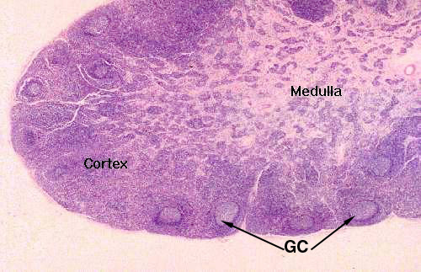
ЛИМФАТИЧЕСКИЙ УЗЕЛ
1. Tип строения - паренхиматозный
Строма – капсула + трабекулы (ПлСТ)
3. Паренхима – корковое и мозговое вещество.
4. Корковое вещество – лимфоидные фолликулы + паракортикальная зона.
5. Мозговое вещество: мозговые тяже + синусы

Slide 36
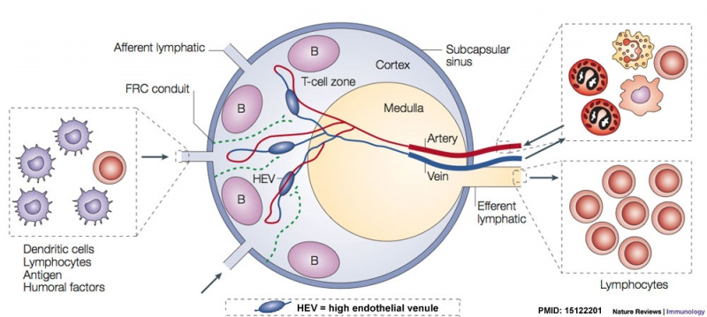
ЛИМФАТИЧЕСКИЙ УЗЕЛ

Slide 37
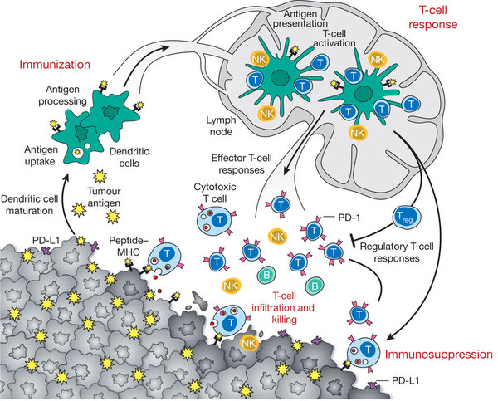
Противоопухолевый иммунитет (реакция клеточного иммунитета)

Slide 38
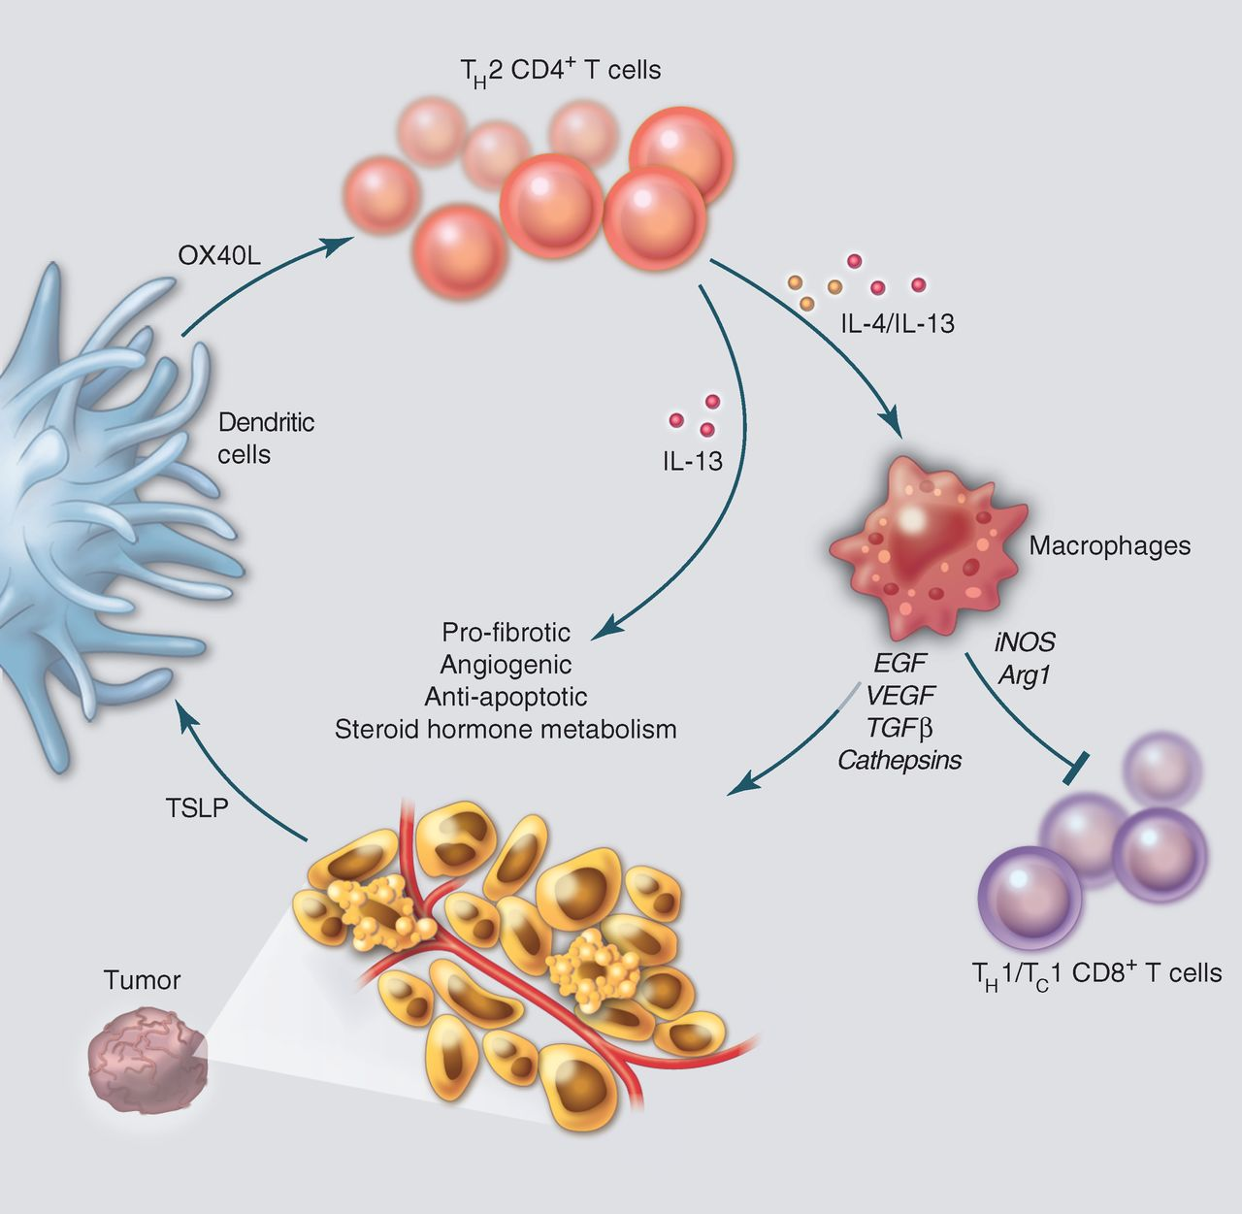
Реакция гуморального иммунитета при опухолях – риск прогрессии

Slide 39
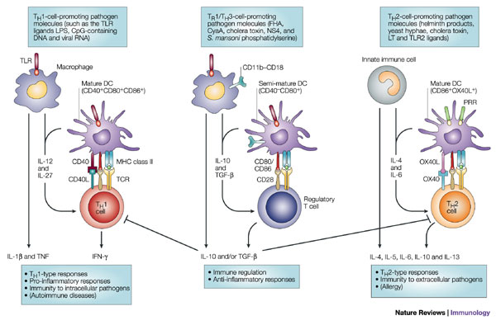
Почему при опухолях включается гуморальный иммунитет?

Slide 40
БЛАГОДАРЮ ЗА ВНИМАНИЕ!

